Slide 1
Mathematik 10 Abels

Slide 2

Potenzen mit natürlichen Exponenten
Potenzen mit ganzzahligen Exponenten
Zehnerpotenzen
Potenzgesetze
$n$-te Wurzel
Potenzen mit rationale Exponenten
Wurzelgesetze
Potenzfunktionen: $f\left(x\right)=x^{n}$

Slide 3
Gemischte Übungen

Slide 4
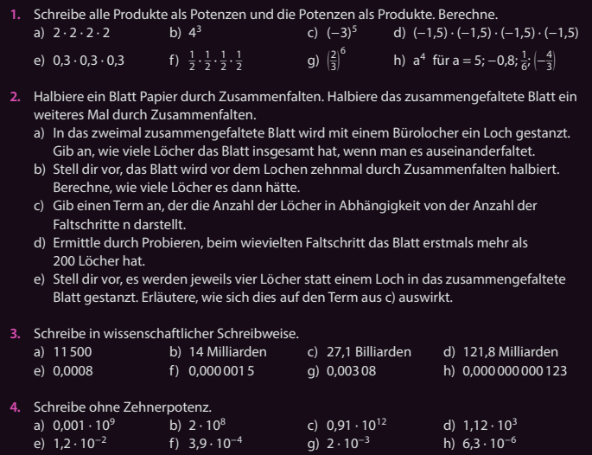
Fun48,49 – Gruppe 1

Slide 5
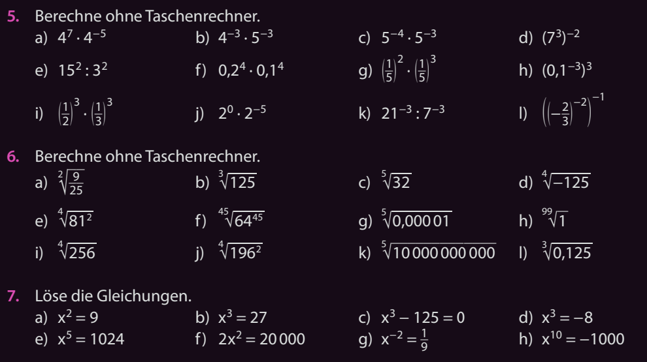
Fun48,49 – Gruppe 2

Slide 6
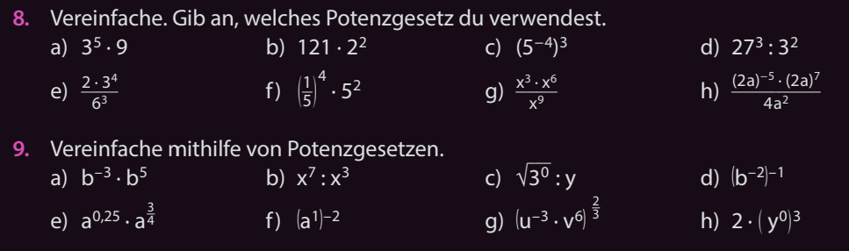
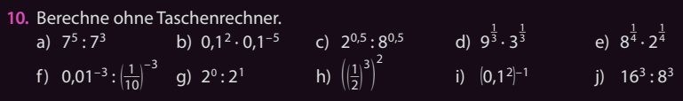
Fun48,49 – Gruppe 3

Slide 7
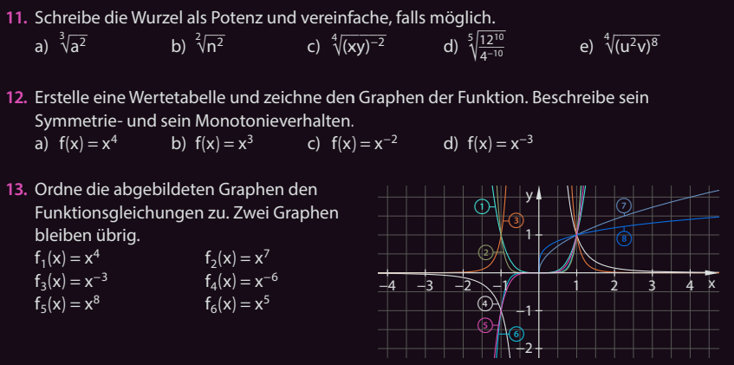
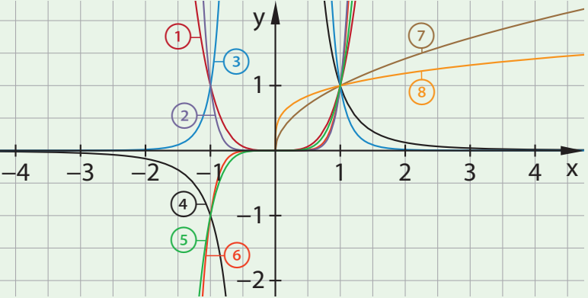
Fun48,49 – Gruppe 4

Slide 8
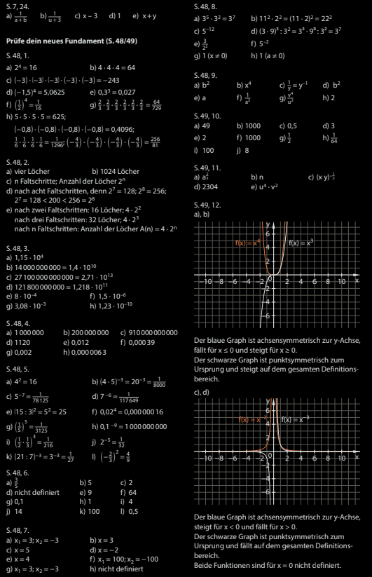
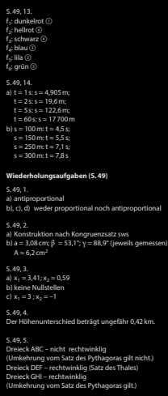
Fun48,49

Slide 9
Fun48,49

